Slide 1
Matemáticas Discretas 1
Clase 04 – Tablas de verdad y tipos de proposiciones
Universidad de Antioquia
Facultad de Ingeniería
Ingeniería de Sistemas

Slide 2
Recursos de esta clase
Pagina web: https://discretas1-udea.github.io/discretas1-udea-20262
Clase 2:
https://discretas1-udea.github.io/discretas1-udea-20262/lessons/mod1/clase2/
https://discretas1-udea.github.io/discretas1-udea-20262/lessons/mod1/clase3/
Diapositivas: https://discretas1-udea.github.io/discretas1-udea-20262/assets/slides/clase2.pdf

Slide 3
Agenda
Repaso clase anterior
Tablas de verdad
Clasificación de las proposiciones

Slide 4
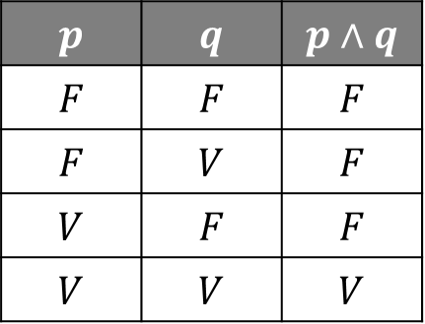
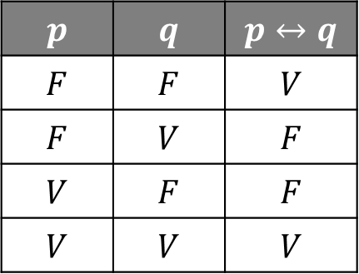
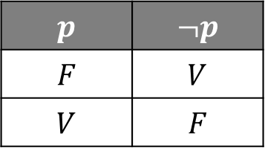
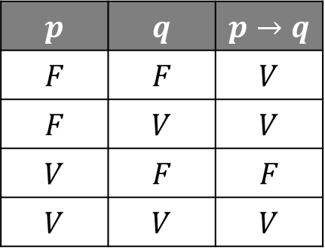
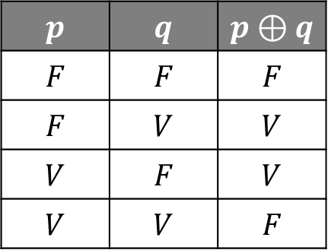
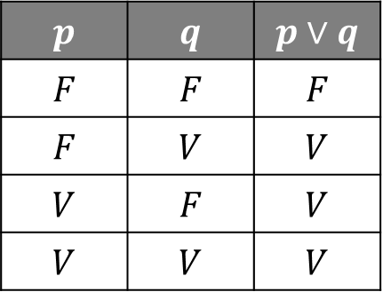
Operadores lógicos – Tablas de verdad
Recordemos las tablas de verdad para cada uno de los operadores lógicos vistos.
Negación
Conjunción
Disyunción
$$p$$ | $$¬p$$
$$F$$ | $$V$$
$$V$$ | $$F$$
$$p$$ | $$q$$ | $$p∧q$$
$$F$$ | $$F$$ | $$F$$
$$F$$ | $$V$$ | $$F$$
$$V$$ | $$F$$ | $$F$$
$$V$$ | $$V$$ | $$V$$
$$p$$ | $$q$$ | $$p∨q$$
$$F$$ | $$F$$ | $$F$$
$$F$$ | $$V$$ | $$V$$
$$V$$ | $$F$$ | $$V$$
$$V$$ | $$V$$ | $$V$$
Disyunción exclusiva
Condicional
Bicondicional
$$p$$ | $$q$$ | $$p⊕q$$
$$F$$ | $$F$$ | $$F$$
$$F$$ | $$V$$ | $$V$$
$$V$$ | $$F$$ | $$V$$
$$V$$ | $$V$$ | $$F$$
$$p$$ | $$q$$ | $$p→q$$
$$F$$ | $$F$$ | $$V$$
$$F$$ | $$V$$ | $$V$$
$$V$$ | $$F$$ | $$F$$
$$V$$ | $$V$$ | $$V$$
$$p$$ | $$q$$ | $$p↔q$$
$$F$$ | $$F$$ | $$V$$
$$F$$ | $$V$$ | $$F$$
$$V$$ | $$F$$ | $$F$$
$$V$$ | $$V$$ | $$V$$

Slide 5
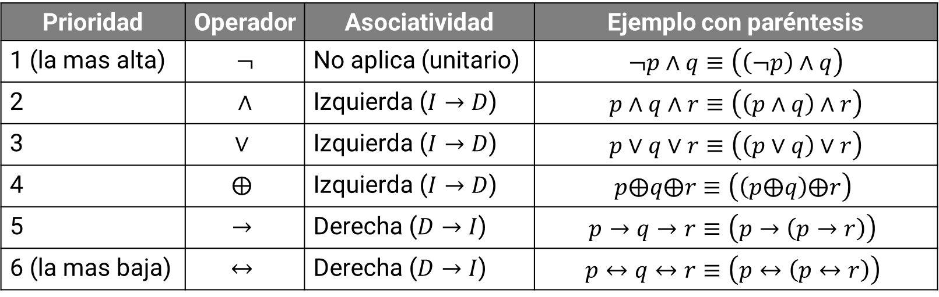
Reglas de prioridad y asociatividad
Definen el orden en el cual se llevan a cabo las operaciones lógica en las proposiciones.
Prioridad | Operador | Asociatividad | Ejemplo con paréntesis
1 (la mas alta) | $$¬$$ | No aplica (unitario) | $$¬p∧q≡\left(\left(¬p\right)∧q\right)$$
2 | $$∧$$ | Izquierda ($I→D$) | $$p∧q∧r≡\left(\left(p∧q\right)∧r\right)$$
3 | $$∨$$ | Izquierda ($I→D$) | $$p∨q∨r≡\left(\left(p∨q\right)∨r\right)$$
4 | $$⨁$$ | Izquierda ($I→D$) | $$p⨁q⨁r≡\left(\left(p⨁q\right)⨁r\right)$$
5 | $$→$$ | Derecha ($D→I$) | $$p→q→r≡\left(p→\left(p→r\right)\right)$$
6 (la mas baja) | $$↔$$ | Derecha ($D→I$) | $$p↔q↔r≡\left(p↔\left(p↔r\right)\right)$$

Slide 6
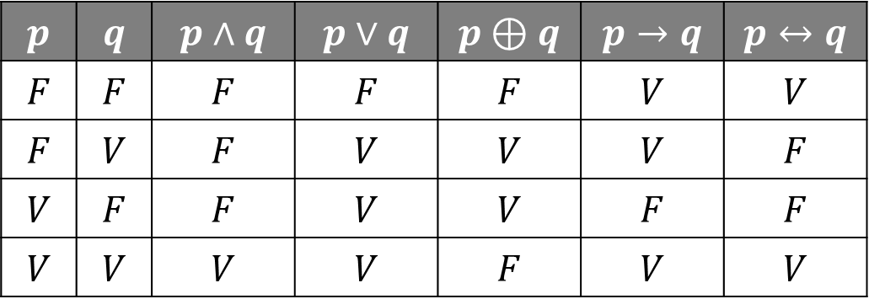
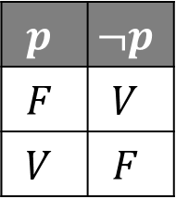
Tablas de verdad
Definición
Herramienta tabular empleada para analizar todos los posibles valores de verdad de la expresión que evalúa.
Alternativa a la evaluación de expresiones lógicas que facilita la tarea de evaluar.
$$p$$ | $$q$$ | $$p∧q$$ | $$p∨q$$ | $$p⊕q$$ | $$p→q$$ | $$p↔q$$
$$F$$ | $$F$$ | $$F$$ | $$F$$ | $$F$$ | $$V$$ | $$V$$
$$F$$ | $$V$$ | $$F$$ | $$V$$ | $$V$$ | $$V$$ | $$F$$
$$V$$ | $$F$$ | $$F$$ | $$V$$ | $$V$$ | $$F$$ | $$F$$
$$V$$ | $$V$$ | $$V$$ | $$V$$ | $$F$$ | $$V$$ | $$V$$
$$p$$ | $$¬p$$
$$F$$ | $$V$$
$$V$$ | $$F$$

Slide 7
Tablas de verdad
Pasos
Identificar las variables proposicionales.
Determinar el número de filas necesarias
Construir las columnas de las variables
Agregar columnas auxiliares
Evaluar la expresión lógica paso a paso
Revisar y validar la tabla
Convención: Para este curso, en las tablas de verdad, vamos a utilizar la notación binaria en ingeniería, es decir 1 para Verdadero y 0 para falso.

Slide 8
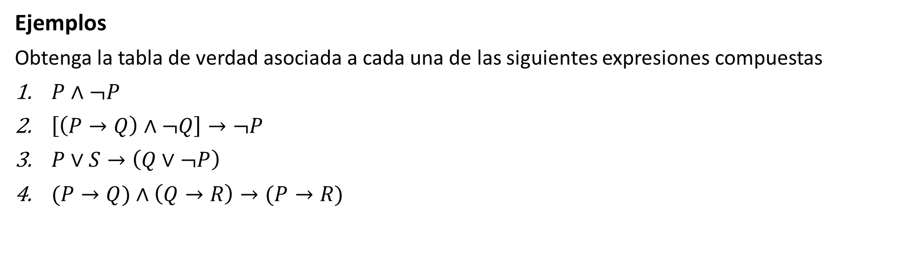
Tablas de verdad
Ejemplos
Obtenga la tabla de verdad asociada a cada una de las siguientes expresiones compuestas
$P$ $∧$ $¬P$
$\left[\left(P→Q\right)∧¬Q\right]→¬P$
$P∨S→\left(Q∨¬P\right)$
$(P→Q)∧\left(Q→R\right)→(P→R)$

Slide 9
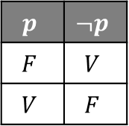

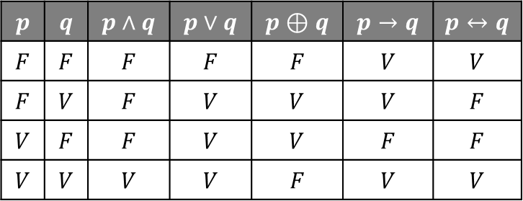
Tablas de verdad
$$p$$ | $$q$$ | $$p∧q$$ | $$p∨q$$ | $$p⊕q$$ | $$p→q$$ | $$p↔q$$
$$F$$ | $$F$$ | $$F$$ | $$F$$ | $$F$$ | $$V$$ | $$V$$
$$F$$ | $$V$$ | $$F$$ | $$V$$ | $$V$$ | $$V$$ | $$F$$
$$V$$ | $$F$$ | $$F$$ | $$V$$ | $$V$$ | $$F$$ | $$F$$
$$V$$ | $$V$$ | $$V$$ | $$V$$ | $$F$$ | $$V$$ | $$V$$
$$p$$ | $$¬p$$
$$F$$ | $$V$$
$$V$$ | $$F$$
Ejemplo 1: $P$ $∧$ $¬P$

Slide 10

Tablas de verdad
$$p$$ | $$q$$ | $$p∧q$$ | $$p∨q$$ | $$p⊕q$$ | $$p→q$$ | $$p↔q$$
$$F$$ | $$F$$ | $$F$$ | $$F$$ | $$F$$ | $$V$$ | $$V$$
$$F$$ | $$V$$ | $$F$$ | $$V$$ | $$V$$ | $$V$$ | $$F$$
$$V$$ | $$F$$ | $$F$$ | $$V$$ | $$V$$ | $$F$$ | $$F$$
$$V$$ | $$V$$ | $$V$$ | $$V$$ | $$F$$ | $$V$$ | $$V$$
$$p$$ | $$¬p$$
$$F$$ | $$V$$
$$V$$ | $$F$$
Ejemplo 2: $\left(P→Q\right)→\left(¬P ∨Q\right)$

Slide 11

Tablas de verdad
$$p$$ | $$q$$ | $$p∧q$$ | $$p∨q$$ | $$p⊕q$$ | $$p→q$$ | $$p↔q$$
$$F$$ | $$F$$ | $$F$$ | $$F$$ | $$F$$ | $$V$$ | $$V$$
$$F$$ | $$V$$ | $$F$$ | $$V$$ | $$V$$ | $$V$$ | $$F$$
$$V$$ | $$F$$ | $$F$$ | $$V$$ | $$V$$ | $$F$$ | $$F$$
$$V$$ | $$V$$ | $$V$$ | $$V$$ | $$F$$ | $$V$$ | $$V$$
$$p$$ | $$¬p$$
$$F$$ | $$V$$
$$V$$ | $$F$$
Ejemplo 3: $P∨S→\left(Q∨¬P\right)$

Slide 12
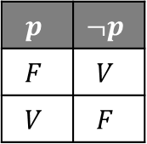

Tablas de verdad
$$p$$ | $$q$$ | $$p∧q$$ | $$p∨q$$ | $$p⊕q$$ | $$p→q$$ | $$p↔q$$
$$F$$ | $$F$$ | $$F$$ | $$F$$ | $$F$$ | $$V$$ | $$V$$
$$F$$ | $$V$$ | $$F$$ | $$V$$ | $$V$$ | $$V$$ | $$F$$
$$V$$ | $$F$$ | $$F$$ | $$V$$ | $$V$$ | $$F$$ | $$F$$
$$V$$ | $$V$$ | $$V$$ | $$V$$ | $$F$$ | $$V$$ | $$V$$
$$p$$ | $$¬p$$
$$F$$ | $$V$$
$$V$$ | $$F$$
Ejemplo 4: $(P→Q)∧\left(Q→R\right)→(P→R)$

Slide 13
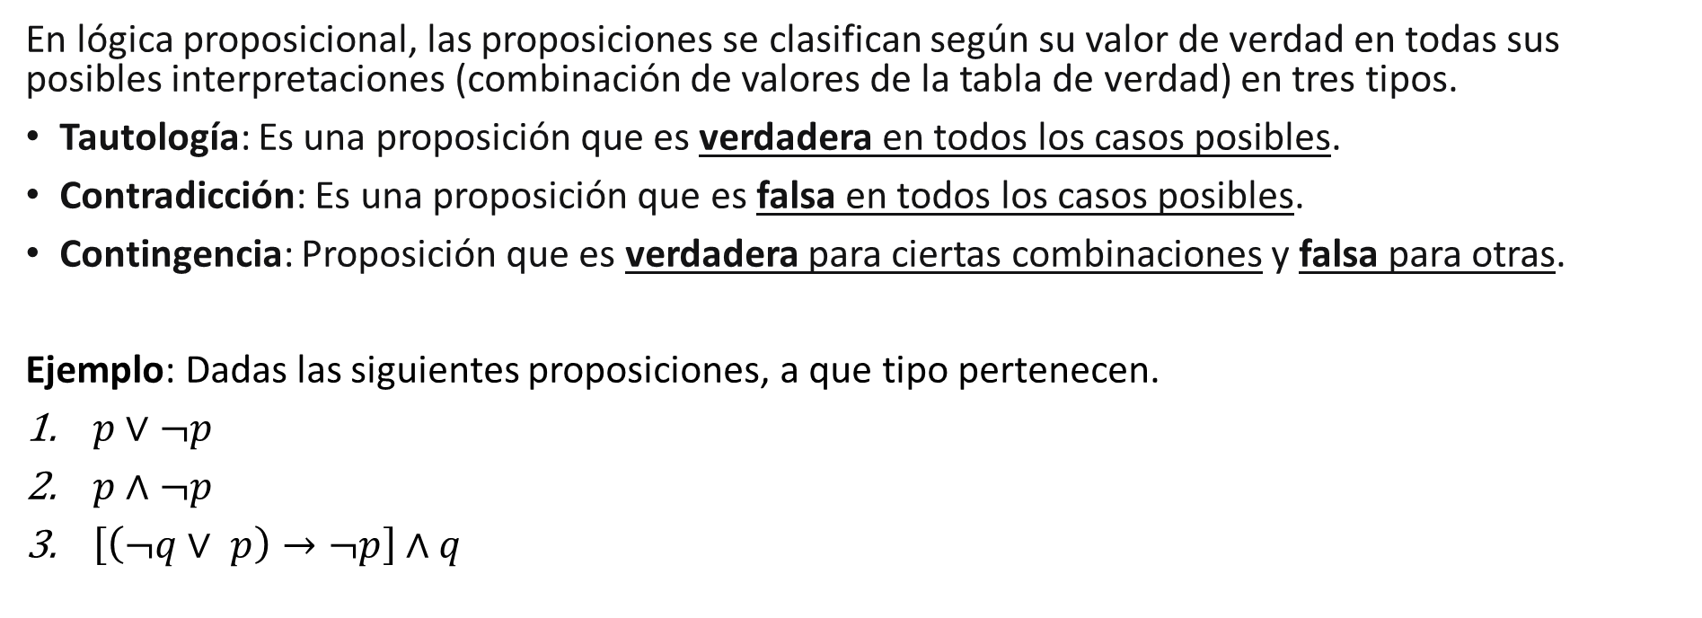
Clasificación de las proposiciones
En lógica proposicional, las proposiciones se clasifican según su valor de verdad en todas sus posibles interpretaciones (combinación de valores de la tabla de verdad) en tres tipos.
Tautología: Es una proposición que es verdadera en todos los casos posibles.
Contradicción: Es una proposición que es falsa en todos los casos posibles.
Contingencia: Proposición que es verdadera para ciertas combinaciones y falsa para otras.
Ejemplo: Dadas las siguientes proposiciones, a que tipo pertenecen.
$p∨¬p$
$p∧¬p$
$\left[\left(¬q∨ p\right)→¬p\right]∧q$

Slide 14
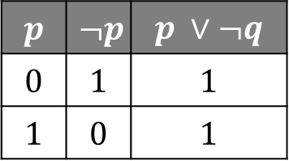

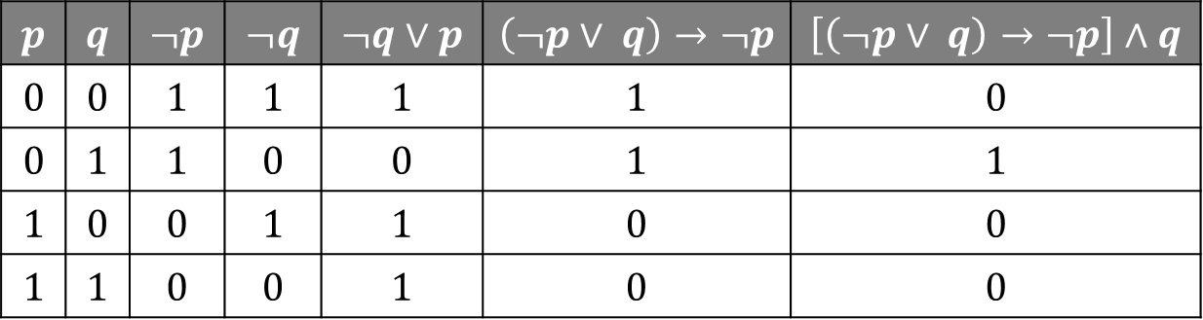
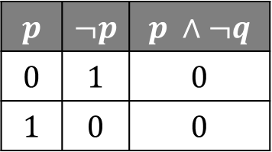
Clasificación de las proposiciones
Ejemplo: Dadas las siguientes proposiciones, a que tipo pertenecen.
$p∨¬p$
$p∧¬p$
$\left[\left(¬q∨ p\right)→¬p\right]∧q$
$$p$$ | $$¬p$$ | $$p ∨¬q$$
$$0$$ | $$1$$ | $$1$$
$$1$$ | $$0$$ | $$1$$
$$p$$ | $$¬p$$ | $$p ∧¬q$$
$$0$$ | $$1$$ | $$0$$
$$1$$ | $$0$$ | $$0$$
$$p$$ | $$q$$ | $$¬p$$ | $$¬q$$ | $$¬q∨p$$ | $$\left(¬p∨ q\right)→¬p$$ | $$\left[\left(¬p∨ q\right)→¬p\right]∧q$$
$$0$$ | $$0$$ | $$1$$ | $$1$$ | $$1$$ | $$1$$ | $$0$$
$$0$$ | $$1$$ | $$1$$ | $$0$$ | $$0$$ | $$1$$ | $$1$$
$$1$$ | $$0$$ | $$0$$ | $$1$$ | $$1$$ | $$0$$ | $$0$$
$$1$$ | $$1$$ | $$0$$ | $$0$$ | $$1$$ | $$0$$ | $$0$$

Slide 15
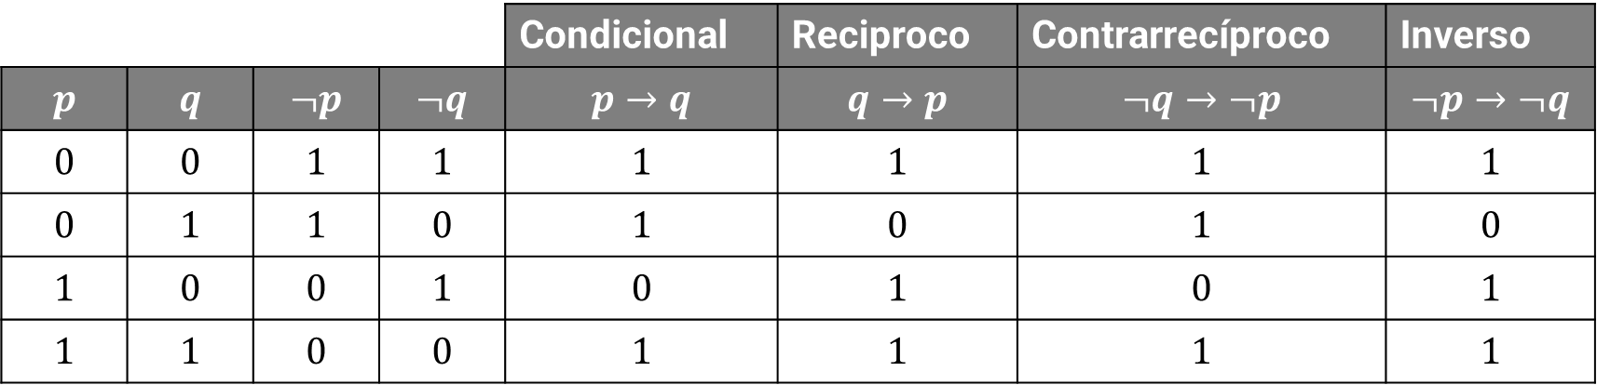
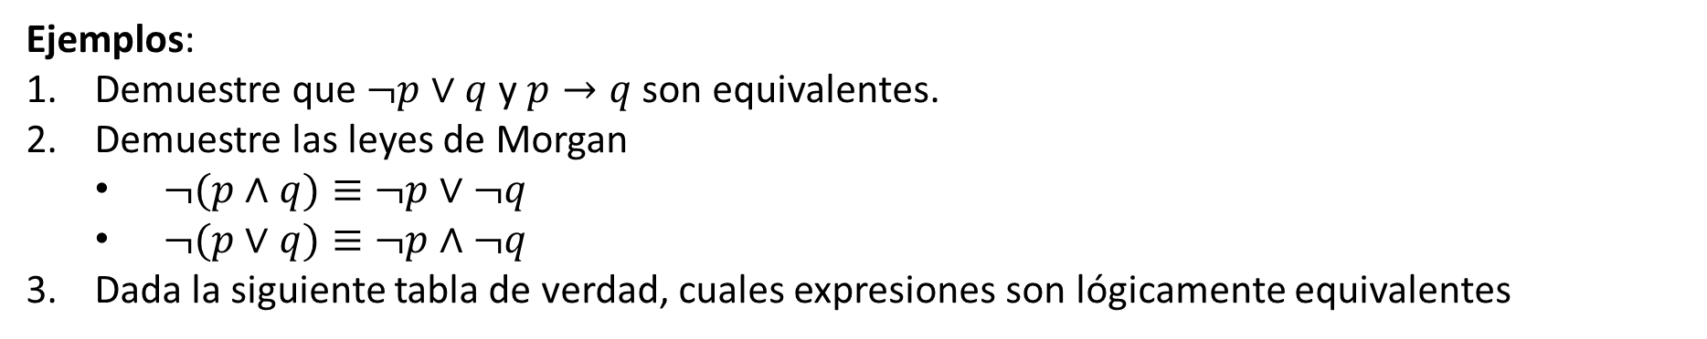
Equivalencia lógica
Dos proposiciones compuestas $p$ y $q$ son lógicamente equivalentes, o simplemente equivalentes, si $p↔q$ es una tautología.
Notación: Una equivalencia se puede escribir como $p↔q$ que es lo mismo que $p≡q$
Ejemplos:
Demuestre que $¬p∨q$ y $p→q$ son equivalentes.
Demuestre las leyes de Morgan
$¬(p∧q)≡¬p∨¬q$
$¬(p∨q)≡¬p∧¬q$
Dada la siguiente tabla de verdad, cuales expresiones son lógicamente equivalentes
 |  |  |  | Condicional | Reciproco | Contrarrecíproco | Inverso
$$p$$ | $$q$$ | $$¬p$$ | $$¬q$$ | $$p→q$$ | $$q→p$$ | $$¬q→¬p$$ | $$¬p→¬q$$
$$0$$ | $$0$$ | $$1$$ | $$1$$ | $$1$$ | $$1$$ | $$1$$ | $$1$$
$$0$$ | $$1$$ | $$1$$ | $$0$$ | $$1$$ | $$0$$ | $$1$$ | $$0$$
$$1$$ | $$0$$ | $$0$$ | $$1$$ | $$0$$ | $$1$$ | $$0$$ | $$1$$
$$1$$ | $$1$$ | $$0$$ | $$0$$ | $$1$$ | $$1$$ | $$1$$ | $$1$$

Slide 16
Equivalencia lógica
Demuestre que $¬p∨q$ y $p→q$ son equivalentes.

Slide 17
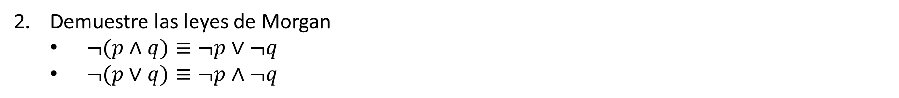
Equivalencia lógica
Demuestre las leyes de Morgan
$¬(p∧q)≡¬p∨¬q$
$¬(p∨q)≡¬p∧¬q$

Slide 18

Equivalencia lógica
Dada la siguiente tabla de verdad, cuales expresiones son lógicamente equivalentes
 |  |  |  | Condicional | Reciproco | Contrarrecíproco | Inverso
$$p$$ | $$q$$ | $$¬p$$ | $$¬q$$ | $$p→q$$ | $$q→p$$ | $$¬q→¬p$$ | $$¬p→¬q$$
$$0$$ | $$0$$ | $$1$$ | $$1$$ | $$1$$ | $$1$$ | $$1$$ | $$1$$
$$0$$ | $$1$$ | $$1$$ | $$0$$ | $$1$$ | $$0$$ | $$1$$ | $$0$$
$$1$$ | $$0$$ | $$0$$ | $$1$$ | $$0$$ | $$1$$ | $$0$$ | $$1$$
$$1$$ | $$1$$ | $$0$$ | $$0$$ | $$1$$ | $$1$$ | $$1$$ | $$1$$

Slide 19
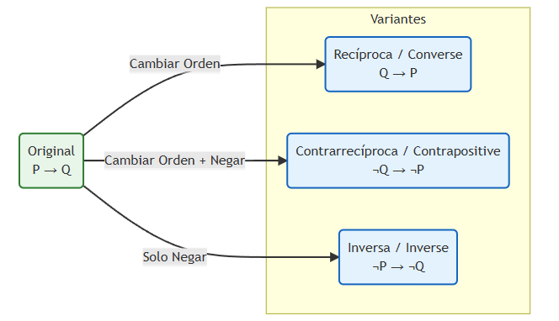
Expresiones condicionales y sus variantes
A partir de una proposición original $P→Q$, podemos derivar otras tres formas lógicas cambiando el orden y aplicando operaciones de negación:

Slide 20
Expresiones condicionales y sus variantes
Ejemplo: Dado el enunciado
“Si llueve, entonces el patio esta mojado”
Obtenga la expresión lógica asociada proposición original y llene la siguiente tabla de acuerdo
Caso | Expresión lógica | Expresión en lenguaje natural | Equivalencia respecto al caso original
Original
Reciproco
Inverso
Contrareciproco

Slide 21
Expresiones condicionales y sus variantes
Ejemplo: Se tiene la siguiente proposición
“Si gano la lotería, entonces seré feliz”
Determine las proposiciones simples y la expresión lógica asociada.
Obtenga el reciproco, el contrarrecíproco y el contrario

Slide 22


